Slide 1

D O N G G U K
D O N G G U K
D O N G G U K
D O N G G U K
D O N G G U K
D O N G G U K
D O N G G U K

Slide 2

D O N G G U K
길찾기
시간표
$$
건물로 찾기
내 시간표로 찾기
시간표 조회
시간표 등록
#
#

Slide 3





슬라이드 제목
슬라이드의 내용을 요약하여 한 줄로 적어주세요.
소제목 하나
소제목 둘
소제목 셋
소제목 넷
소제목 하나에 해당하는 내용을 적어주세요. 오랜만에 찾아 뵙는 이피피티 템플릿! 이번 학기도 화이팅!
소제목 둘에 해당하는 내용을 적어주세요. 오랜만에 찾아 뵙는 이피피티 템플릿!
이번 학기도 화이팅!
소제목 셋에 해당하는 내용을 적어주세요. 오랜만에 찾아 뵙는 이피피티 템플릿!
이번 학기도 화이팅!
소제목 넷에 해당하는 내용을 적어주세요. 오랜만에 찾아 뵙는 이피피티 템플릿!
이번 학기도 화이팅!

Slide 4
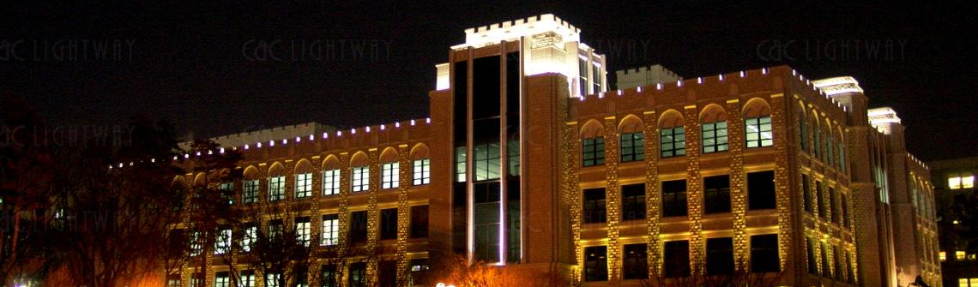
슬라이드 제목
슬라이드의 내용을 요약하여 한 줄로 적어주세요. (이미지 출처: C&C Highlight)
항목 하나
항목 둘
항목 셋
항목 하나에 대한 내용을 적어주세요.
두 줄로 적어도 예뻐요!
항목 둘에 대한 내용을 적어주세요.
두 줄로 적어도 예뻐요!
이렇게 세 줄로 적어도 예쁘답니다!
항목 셋에 대한 내용을 적어주세요.
프레젠테이션 준비 파이팅!

Slide 5




네 가지 항목 슬라이드 3
슬라이드에 대한 내용을 한 줄로 요약해서 적어주세요.
소제목 하나
소제목 둘
소제목 셋
소제목 넷
이곳에 더 자세한 내용을 작성해주세요.
이곳에 더 자세한 내용을 작성해주세요.
이곳에 더 자세한 내용을 작성해주세요.
이곳에 더 자세한 내용을 작성해주세요.

Slide 6
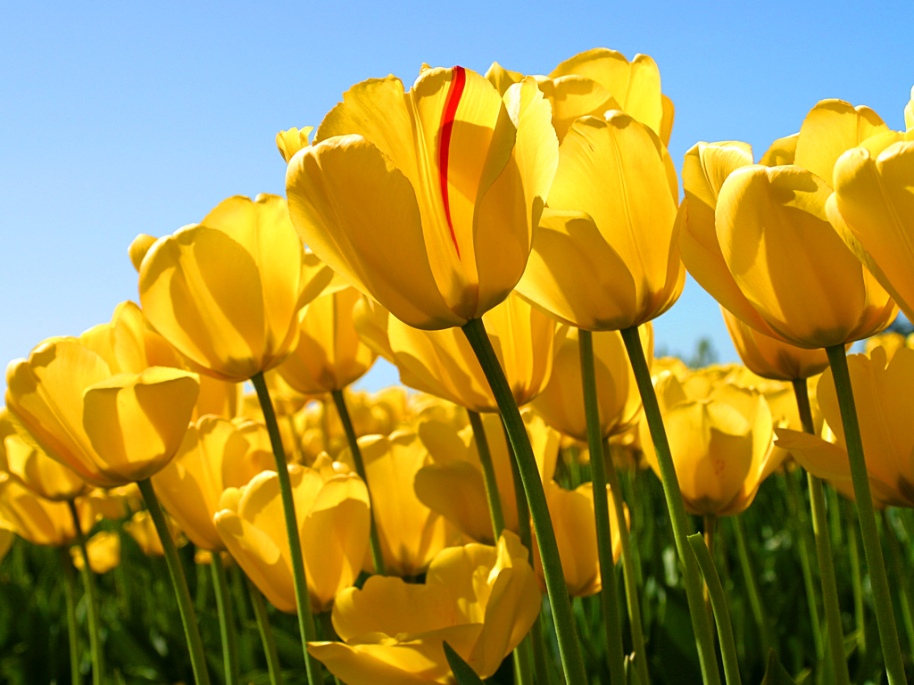
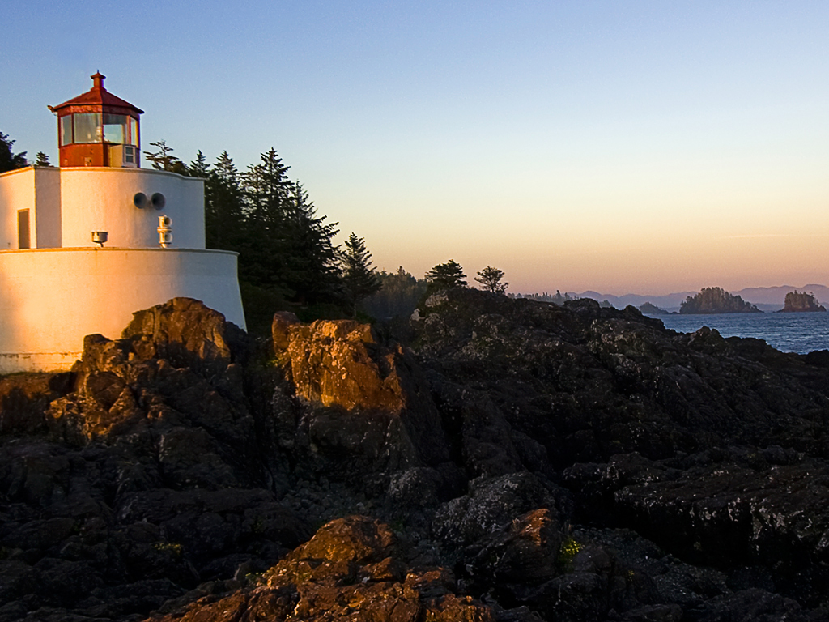
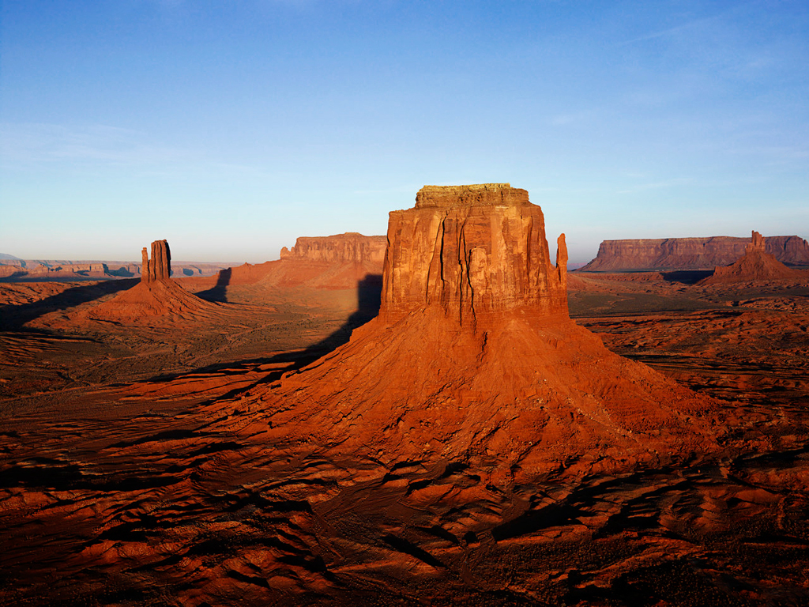
세 가지 항목이 있는 슬라이드 2
슬라이드에 대한 내용을 한 줄로 요약해서 적어주세요.
01
02
03
특징 하나
특징 둘
특징 셋
작은 다이아몬드 오른쪽 클릭 → 그림 서식 → 채우기에서 ‘그림 또는 질감 채우기’를 통해 아이콘 대신 사진을 넣을 수도 있어요.
작은 다이아몬드 오른쪽 클릭 → 그림 서식 → 채우기에서 ‘그림 또는 질감 채우기’를 통해 아이콘 대신 사진을 넣을 수도 있어요.
작은 다이아몬드 오른쪽 클릭 → 그림 서식 → 채우기에서 ‘그림 또는 질감 채우기’를 통해 아이콘 대신 사진을 넣을 수도 있어요.

Slide 7
D O N G G U K

